Slide 1
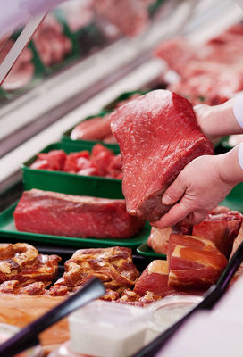
Aktuelle Themen der IT Gruppe 4
Metzgerei Herbert Fleischer

Slide 2
Gliederung
Architekturdiagramm
Demo Automat
Model-View-Diagramm
Persona
Demo Userinterface

Slide 3
Architekturdiagramm
Demo Automat
Model-View-Diagramm
Persona
Demo Userinterface

Slide 4









Architekturdiagramm
Lagereingang
Kasse
Waage
Server
Kühlautomat
Datenbank

Slide 5
Architekturdiagramm
Demo Automat
Model-View-Diagramm
Persona
Demo Userinterface

Slide 6
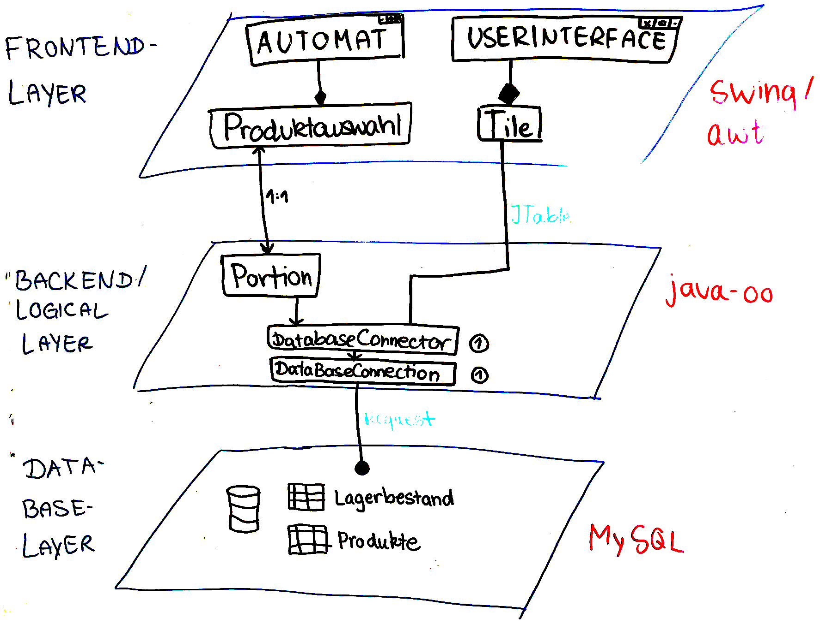
Model View Diagramm

Slide 7
Architekturdiagramm
Demo Automat
Model-View-Diagramm
Persona
Demo Userinterface

Slide 8
Persona
Metzger
Demographie
Hintergrund zur Person
Identifikation
Tägliche Aufgaben
Erwartungen, Ziele & Strategie
Herausforderung
Ideale Lösung
Kunde
Demographie
Hintergrund zur Person
Tägliche Aufgaben
Erwartungen, Ziele
Herausforderung
Ideale Lösung

Slide 9
Architekturdiagramm
Demo Automat
Model-View-Diagramm
Persona
Demo Userinterface

Slide 10

Demo Userinterface

Slide 11
Architekturdiagramm
Demo Automat
Model-View-Diagramm
Persona
Demo Userinterface

Slide 12
Demo Automat

